Slide 1


5
ĐI HỌC VUI SAO
Bài
10
THỜI KHÓA BIỂU
Đọc mở rộng

Slide 2
YÊU CẦU CẦN ĐẠT
- Đọc đúng, rõ ràng bài đọc mở rộng theo chủ đề do GV hoặc HS chuẩn bị do GV hoặc HS chuẩn bị, biết ngắt nghỉ, nhấn giọng phù hợp.
- Trả lời được các câu hỏi có liên quan đến bài đọc.
- Hiểu được kết quả tốt đẹp của đức tính kiên trì, có khả năng nhận biết và bày tỏ tình cảm, cảm xúc của bản thân, khả năng làm việc nhóm.
- Biết chia sẻ những trải nghiệm, suy nghĩ, cảm xúc có liên quan đến bài đọc; trao đổi về nội dung của bài đọc và các chi tiết trong tranh.
- Tự tìm sách báo để đọc, chia sẻ với các bạn trong lớp đầy đủ thông tin về bài mình sưu tầm, điều mình thích về chủ đề của bài đọc.
- Yêu nước, chăm chỉ, trách nhiệm, nhân ái.

Slide 3



1
Đọc bảng tin của nhà trường.
TRƯỜNG TIỂU HỌC VŨ XUÂN THIỀU
Bảng tin
Chào mừng
Tuyên truyền phòng chống dịch bệnh
Ngày Quốc tế Phụ nữ 20/11
Mẹ ơi bể cạn non mòn
Trong tim con mãi vẫn còn khắc ghi
Dù đời ngang trái thị phi
Nhưng con có mẹ chuyện gì cũng qua. (Hoài Thương)

Slide 4


Nội dung của bảng tin là gì?
THẢO LUẬN NHÓM
Notes:
GV kích chuột vào từng ô cột A để hiện đáp án.

Slide 5
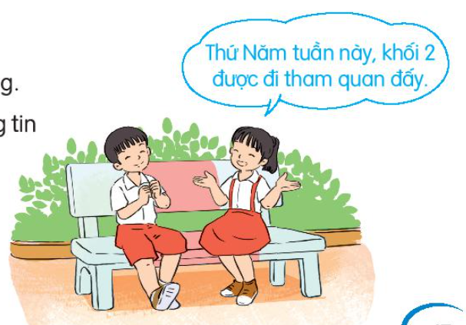
2
Chia sẻ với bạn những thông tin mà em quan tâm.

Slide 6





Củng cố - dặn dò
Tìm những bài thơ hặc câu chuyện viết về thầy cô giáo.
Xem trước bài sau.

Slide 7






Tạm biệt và hẹn gặp lại
các con vào những tiết học sau!

